Slide 1
Tecnología en la acción educativa

Slide 3
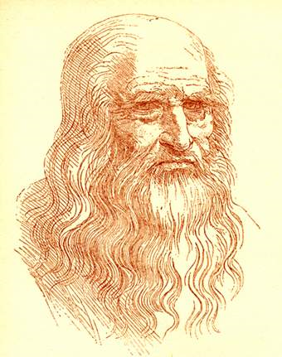
5 Razones para usar tecnología en la educación
1
Las PROFESIONES deben
adaptarse a los contextos históricos, y la EDUCACIÓN también.

Slide 4
5 Razones para usar tecnología en la educación
2
Si el mundo está CONECTADO,
¿por qué la escuela no?

Slide 5
5 Razones para usar tecnología en la educación
3
Las generación “Y” y “Z”,
aprenden mejor y más rápido
con tecnología.

Slide 6
5 Razones para usar tecnología en la educación
4
La Gen Net usa la tecnología para entretenimiento y ocio, no para aprender. Los maestros debemos enseñarlo, si no… ¿quién?

Slide 7
5 Razones para usar tecnología en la educación
5
La existencia de una cantidad de contenidos, recursos y herramientas como nunca antes se había visto

